Slide 1
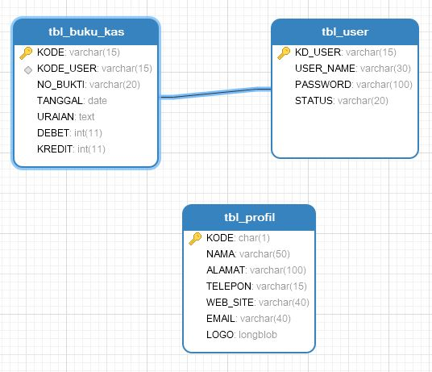
APLIKASI BUKU KAS VB.NET

Slide 2
TOOLS YANG HARUS DI SIAPKAN
SISTE BUKU KAS
Visual Basic.Net 2010
01
04
MySQL ODBC 3.51
XAMPP
02
05
Crystal Report 8.5
TOOLS
NAVICA
03
06
METRO UI VB NET
04
08

